Slide 1
Екскурсія до музею анатомії тварин кафедри анатомії тварин ім. академіка В.Г. Касьяненка
Підготували
Нечипоренко Анастасія, Якимчук Юлія, Юр’єва Аліна, Любченко Артем

Slide 2
План
Зустріч
Шлях до музею
Історія заснування Національного університету біоресурсів і природокористування України (далі - НУБіП)
Ознайомлення з музеєм
Бібліотека – скарб людства
Огляд експонатів

Slide 3
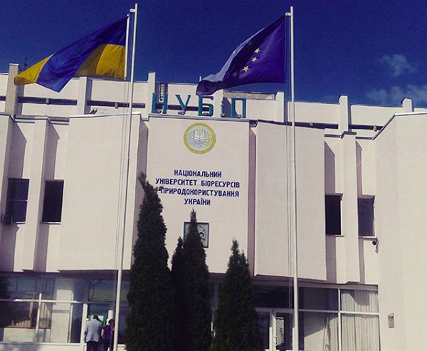
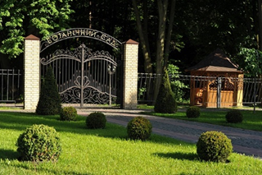
Зустріч
Доброго дня! Ми раді вас вітати у цьому чудовому місці. Сьогодні вас будуть супроводжувати Юлія, Анастасія, Аліна та Артем. Зараз ми знаходимось біля 10 корпусу. Позаду вас ви можете побачити невеличкий скверик, у якому матимете змогу відпочити та насолодитися свіжим повітрям. Поглянувши лівіше, ми можемо побачити алею слави. Пройшовши повз неї перед нами знаходиться головний корпус НУБіПУ, який був реконструйований. Через дорогу ми можемо побачити дивовижну красу ботанічного саду. А зараз повернемося до нашого маршруту.

Slide 4
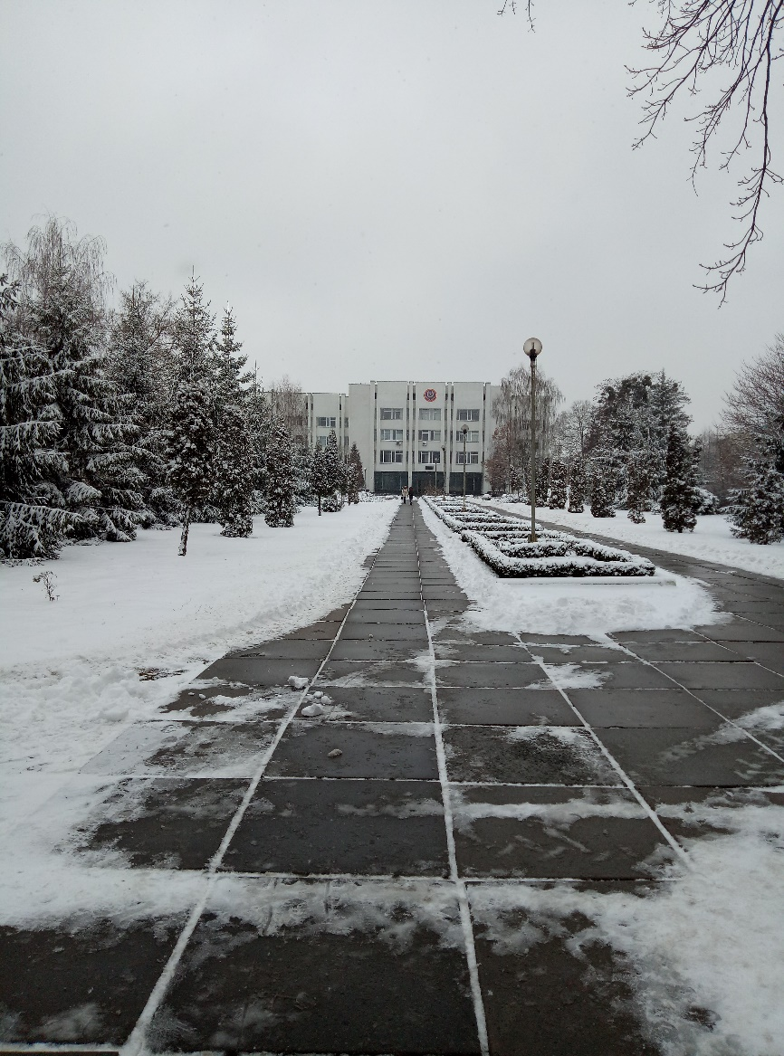
Шлях до музею
Ну що ж, ви готові до нашої невеличкої подорожі? Тоді рушаймо. Наш маршрут триватиме 2 години. На жаль, зараз ми не маємо змоги побачити нічого прекрасного, крім Голосієвського лісу. Якщо ви не проти, то ми розповімо вам про історію заснування НУБіПУ.

Slide 5
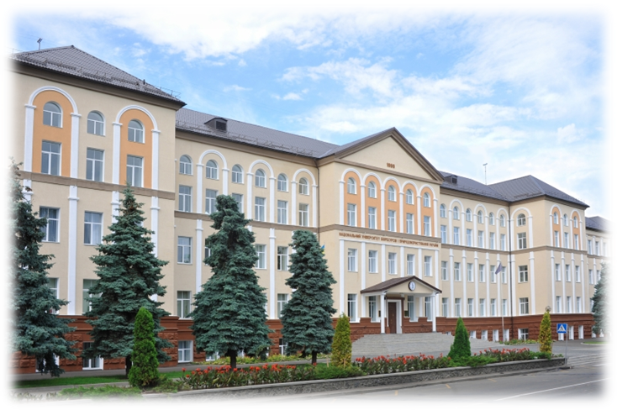
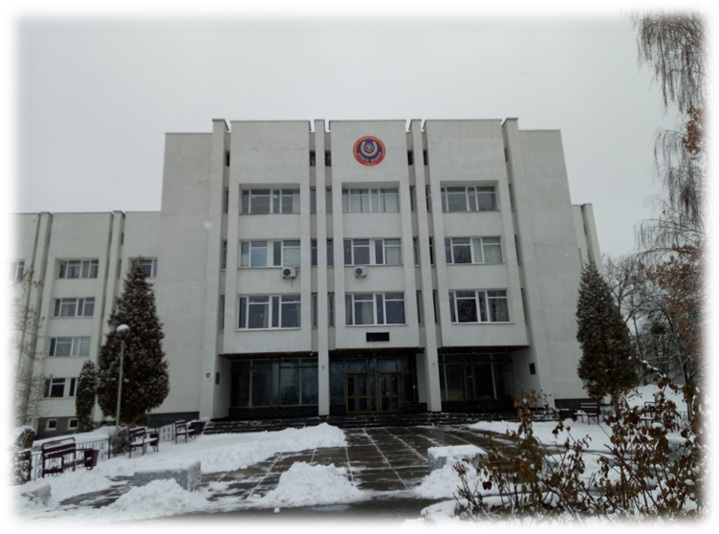
Історія заснування НУБіПУ
НУБіП було засновано на основі сільськогосподарського відділення 30 вересня 1898 року. Спочатку це був Київський політехнічний інститут, а вже потім Київський сільськогосподарський інститут, який з 1923 року став самостійним вищим навчальним закладом.

Slide 6
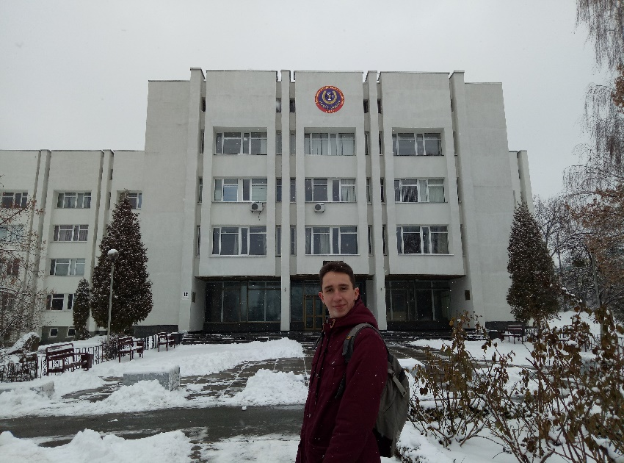
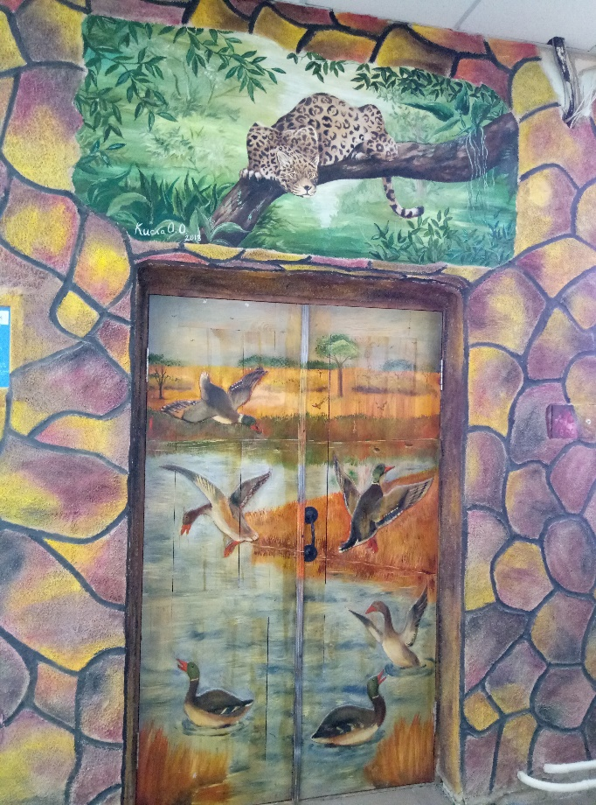
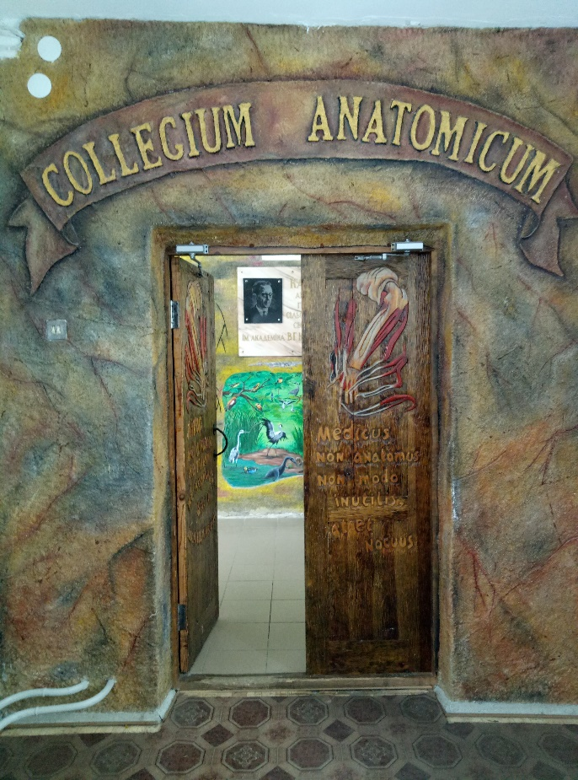
Ознайомлення з музеєм
Протягом екскурсії ви ознайомитесь з історією кафедри і в цілому ветеринарної медицини України. Справить величезне враження на вас – це колекція музею, яка є більш академічною, ніж університетською, головна її цінність полягає у тому, що вона постійно поповнюється зусиллями працівників кафедри новими експонатами.
А зараз ми вже підходимо до 12 корпусу, де й знаходиться цей музей.

Slide 7
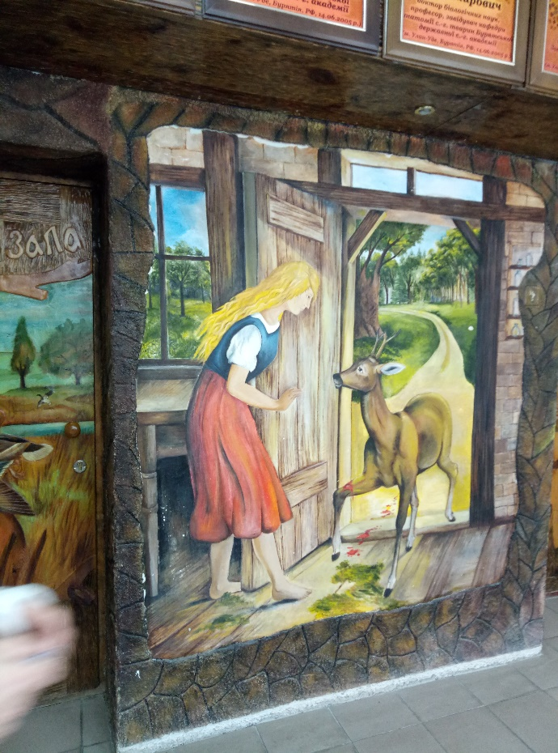
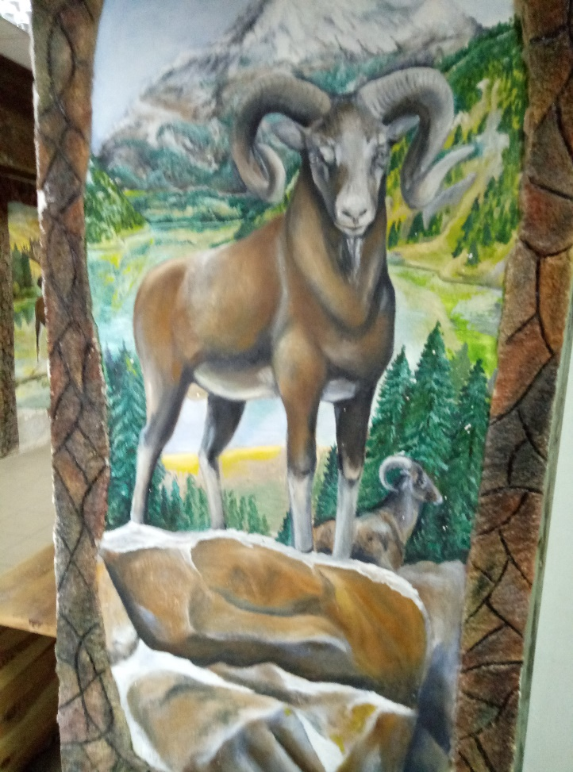
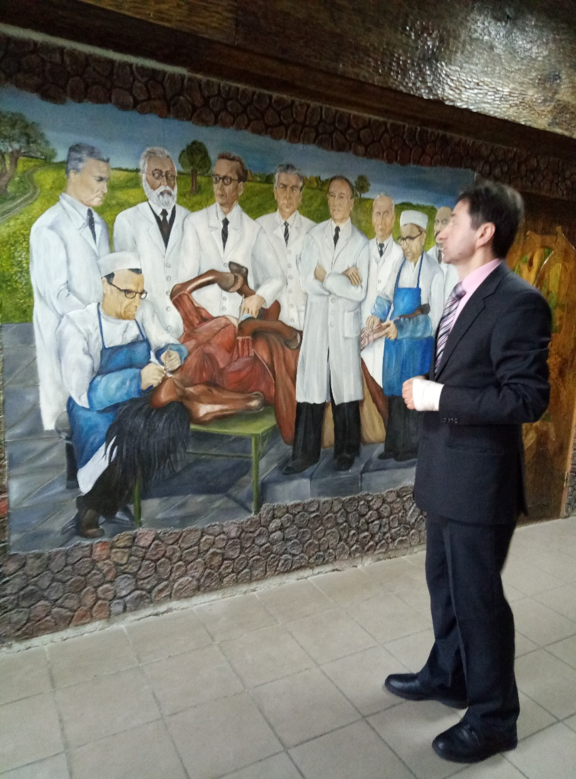
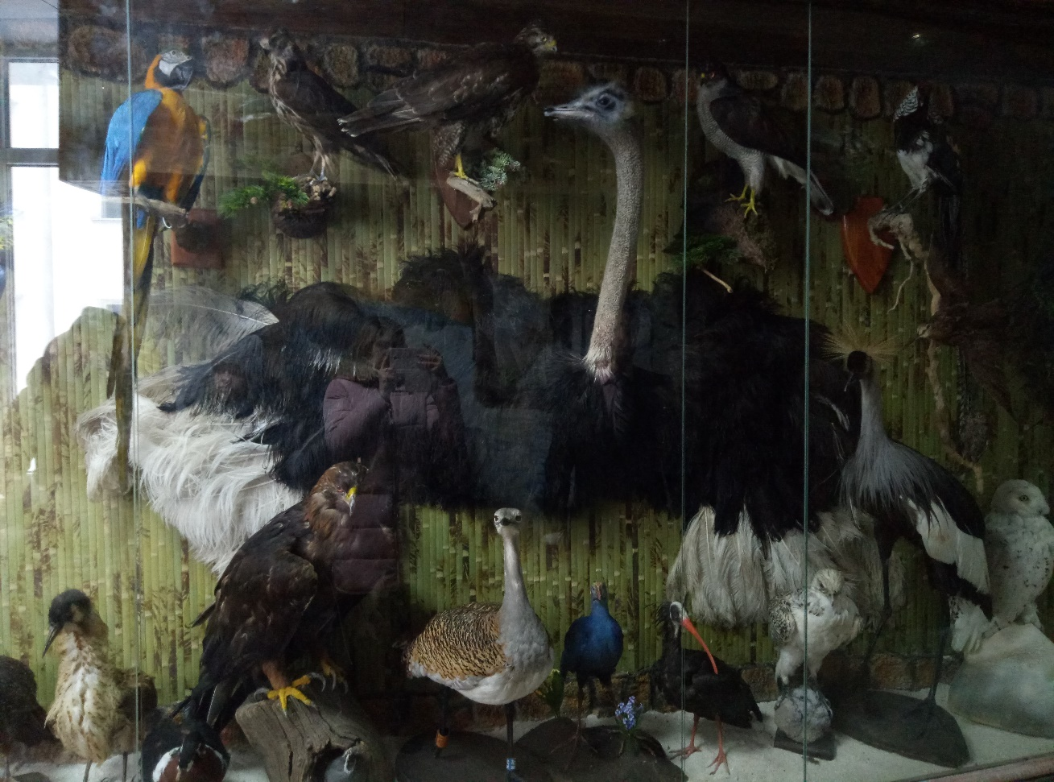

Slide 8
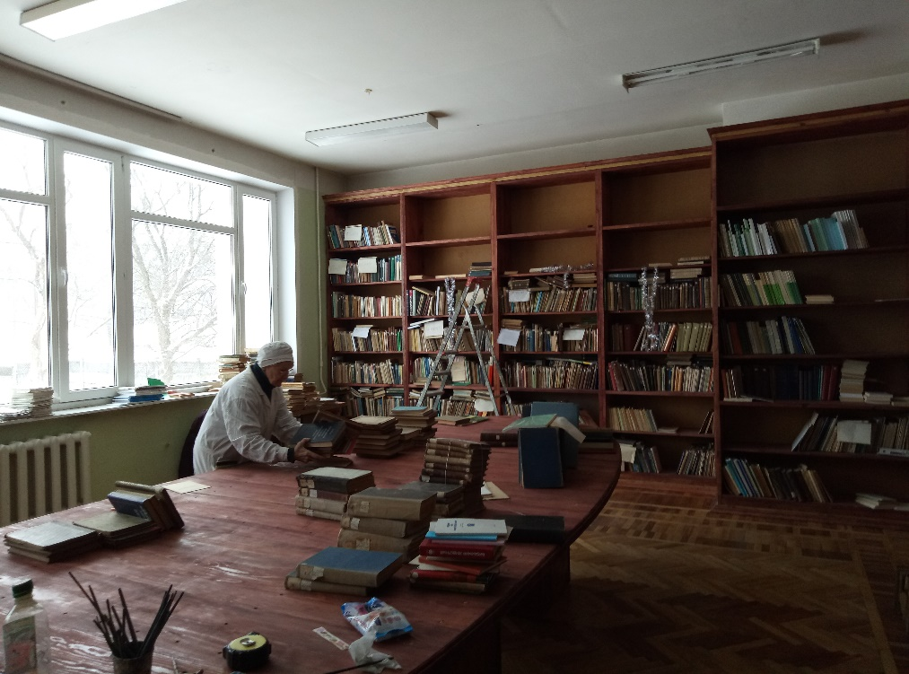
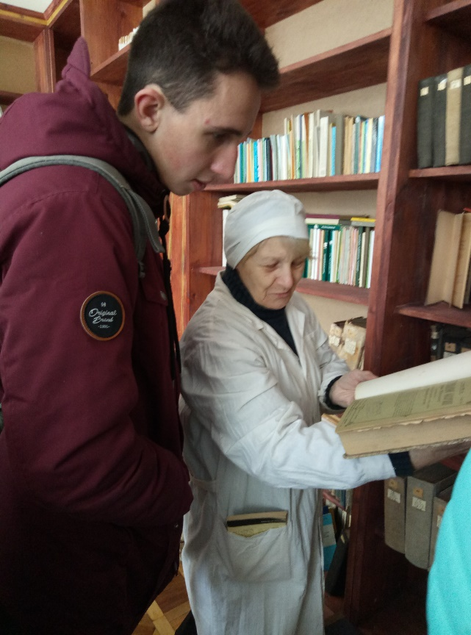
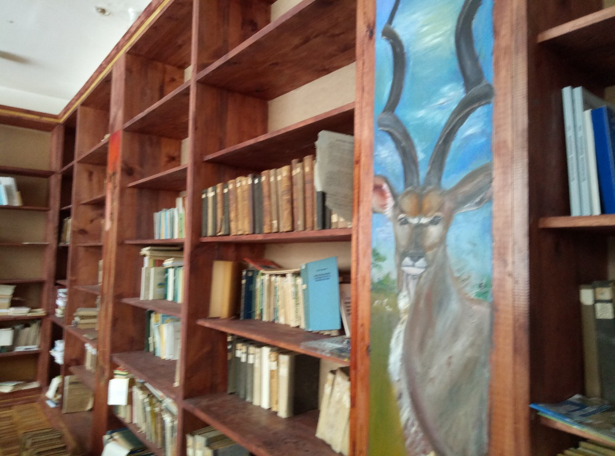
Бібліотека – скарб людства
Кожна картина - взята в галерею, а кожна порядна книга, що потрапила в бібліотеку, служать великій справі – накопиченню в країні багатств.
(А.П. Чехов)

Slide 9
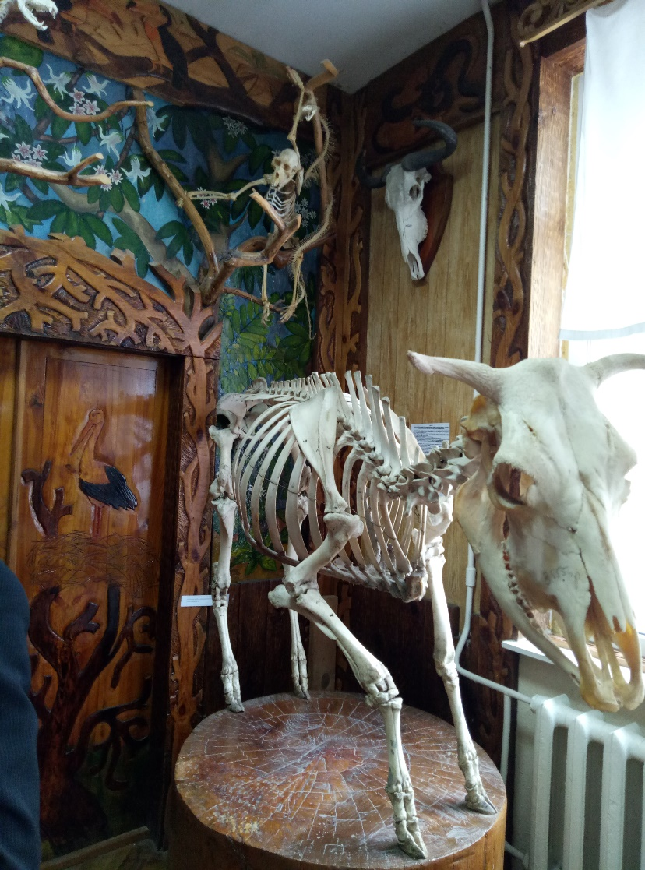
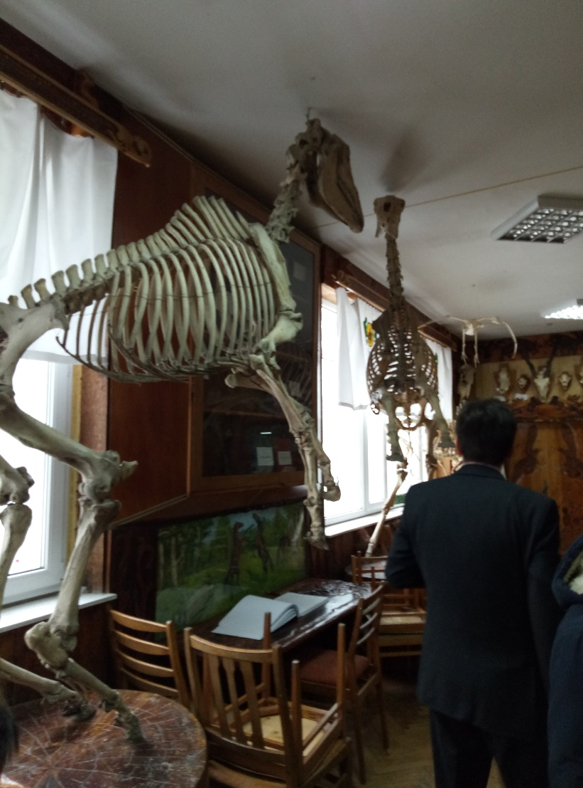
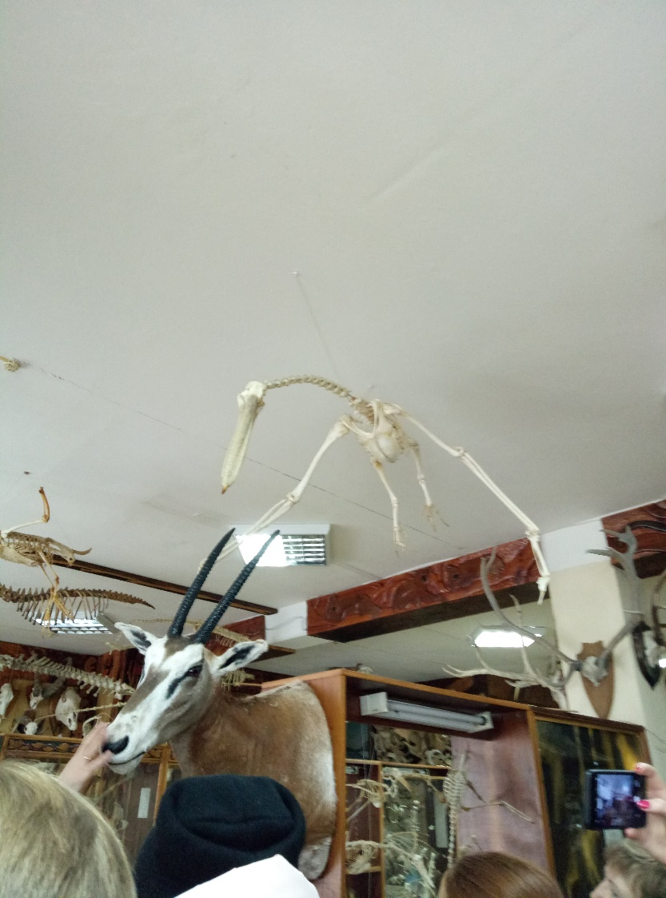
Огляд експонатів

Slide 10
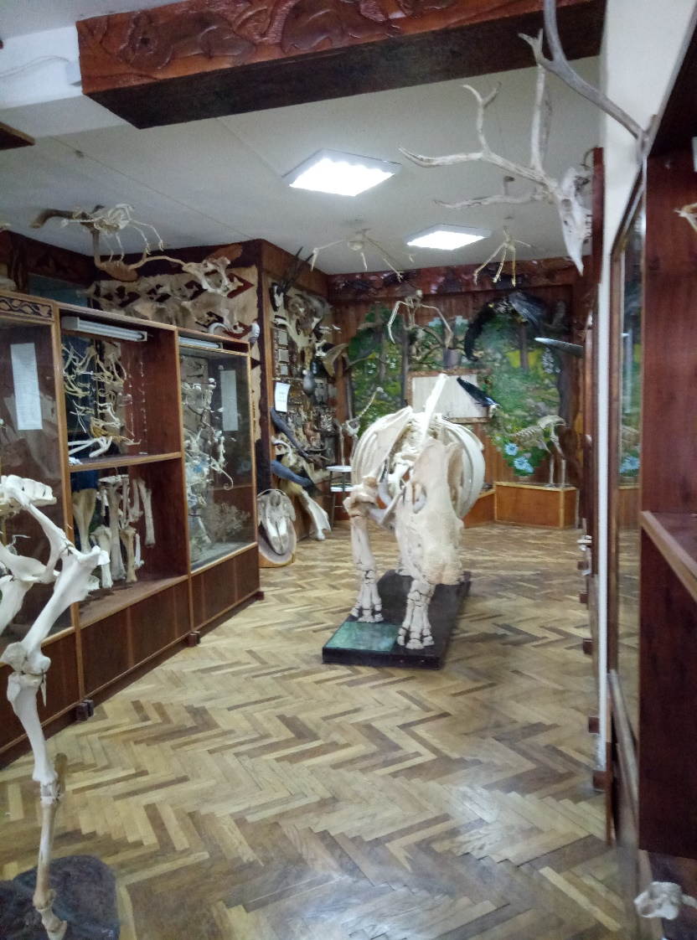
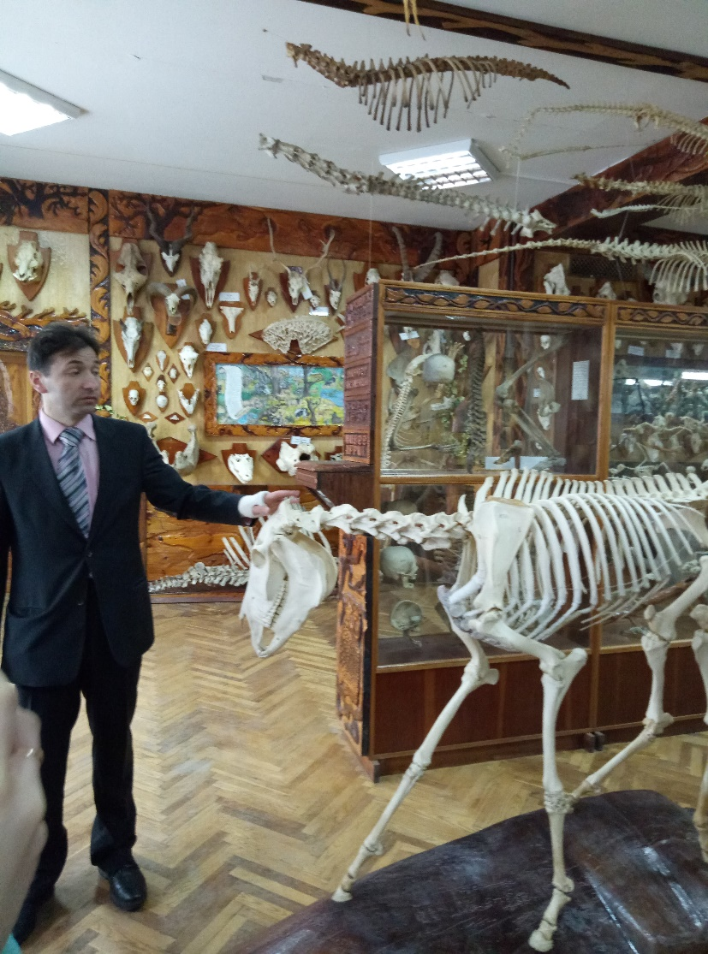
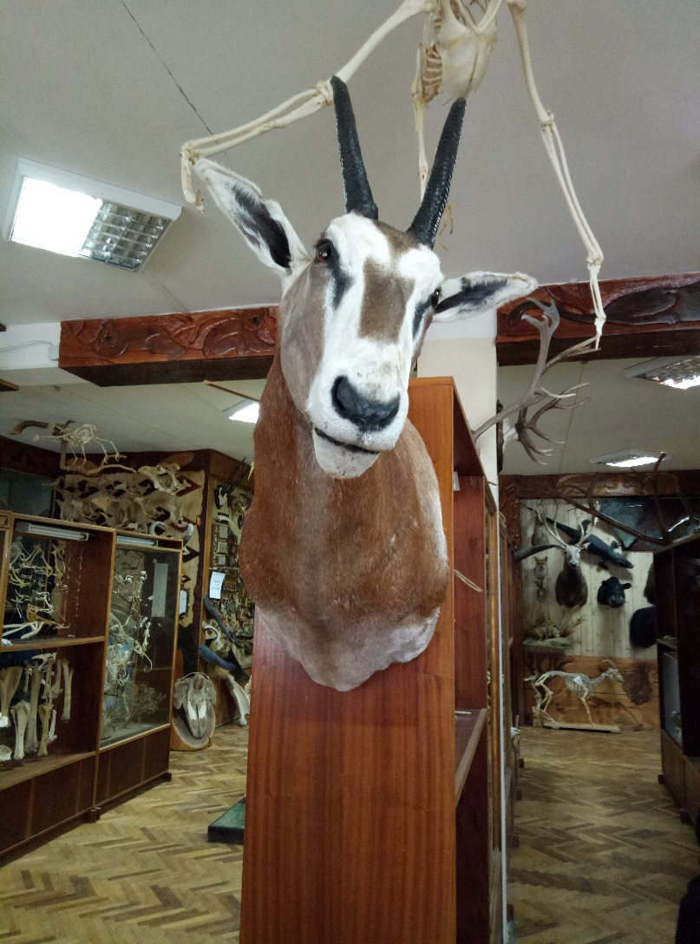
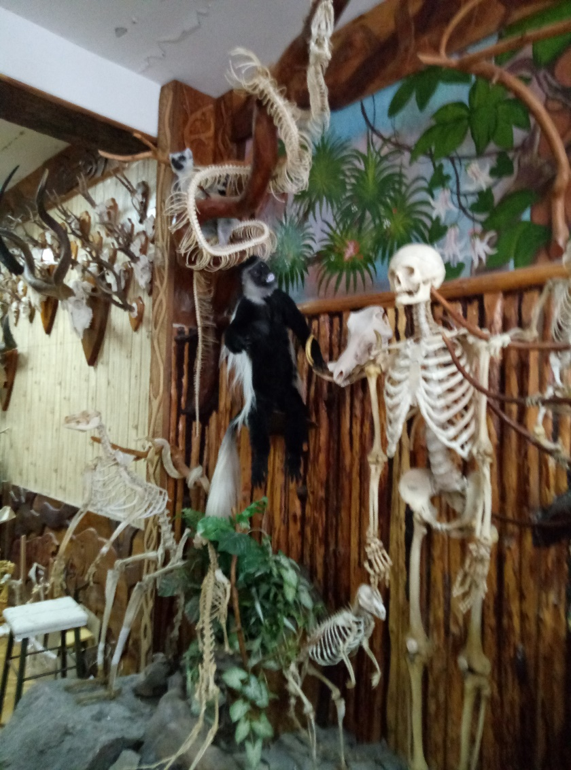
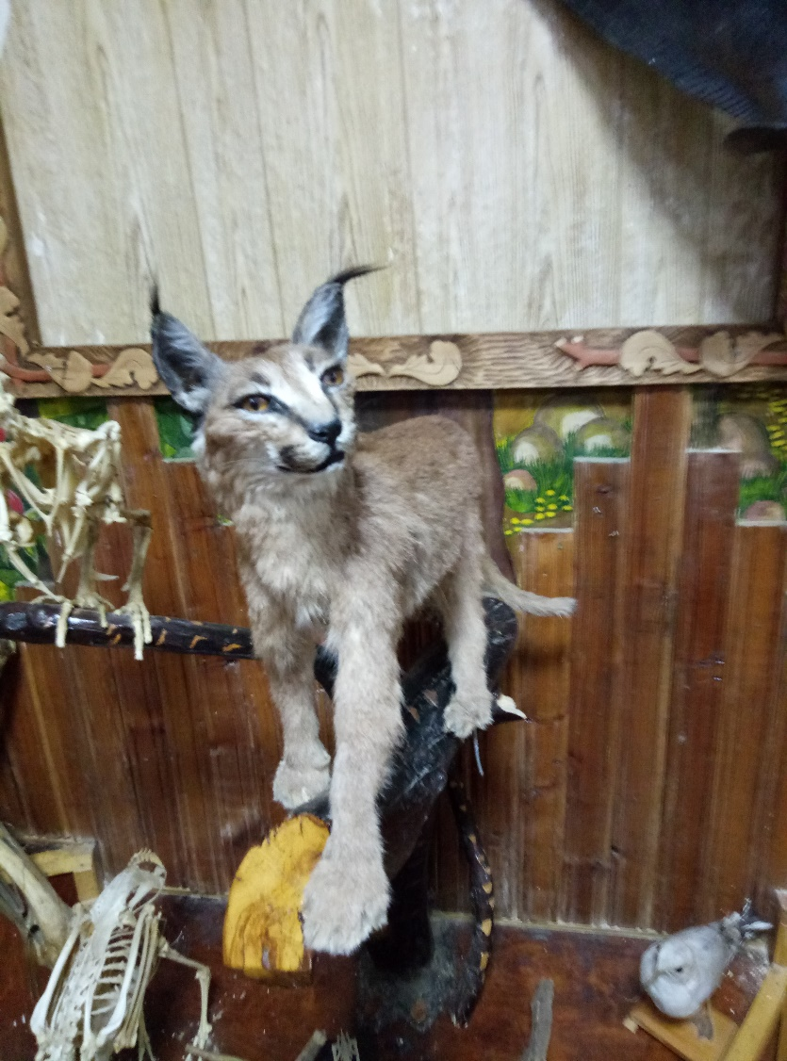

Slide 11
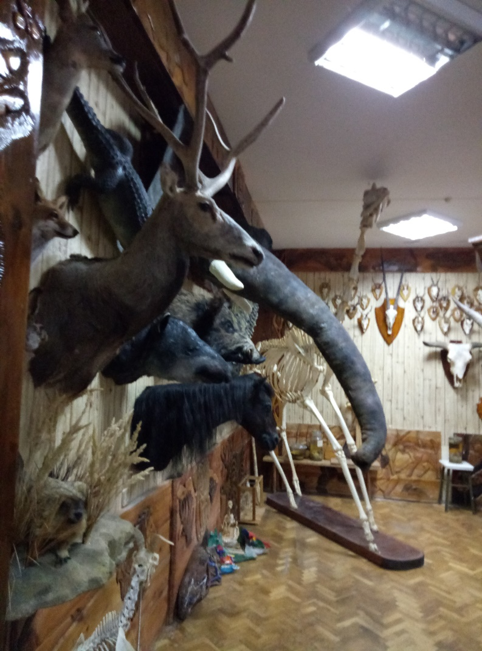
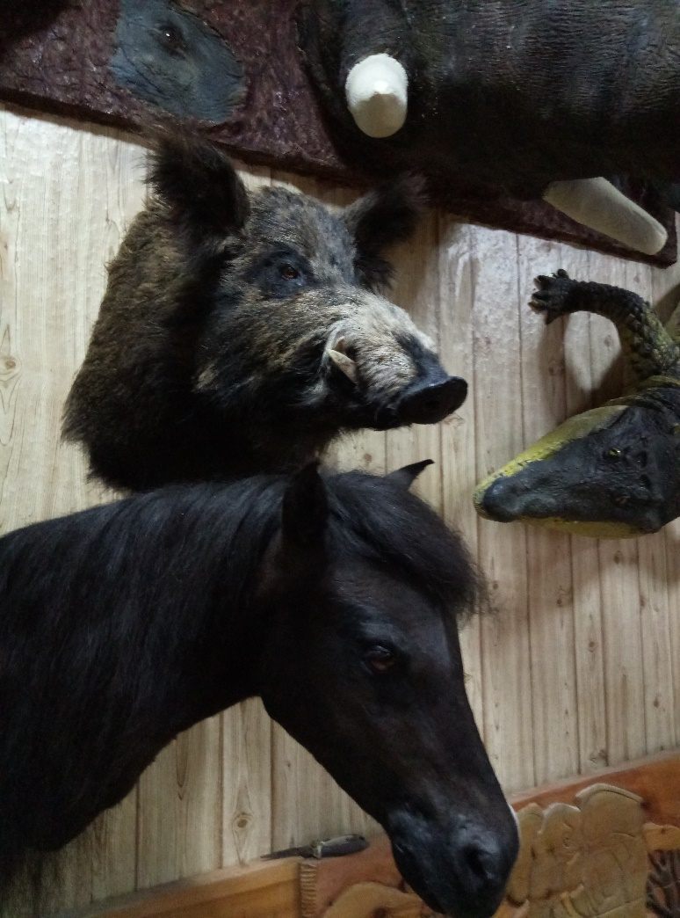
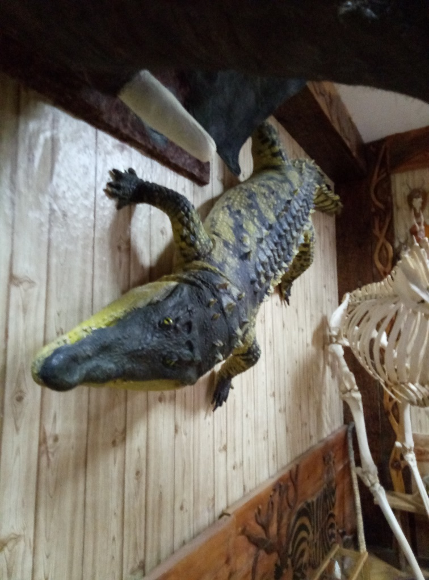
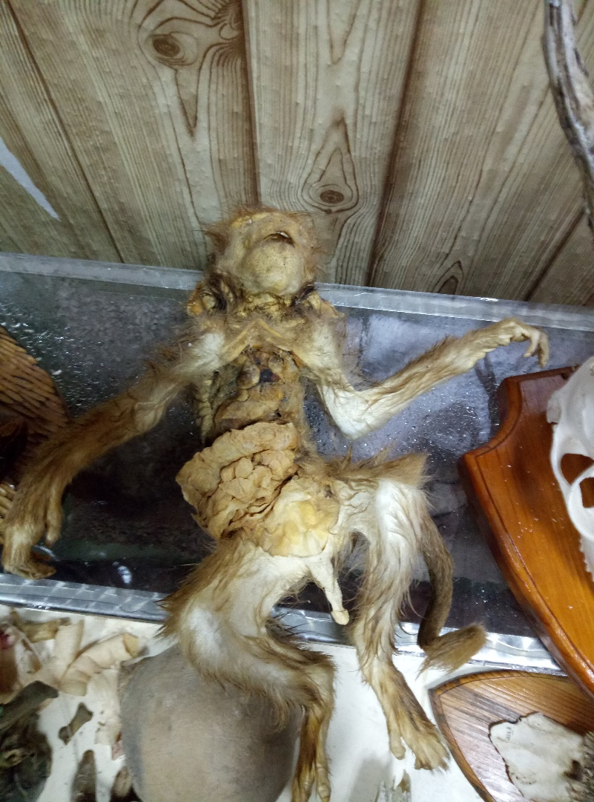
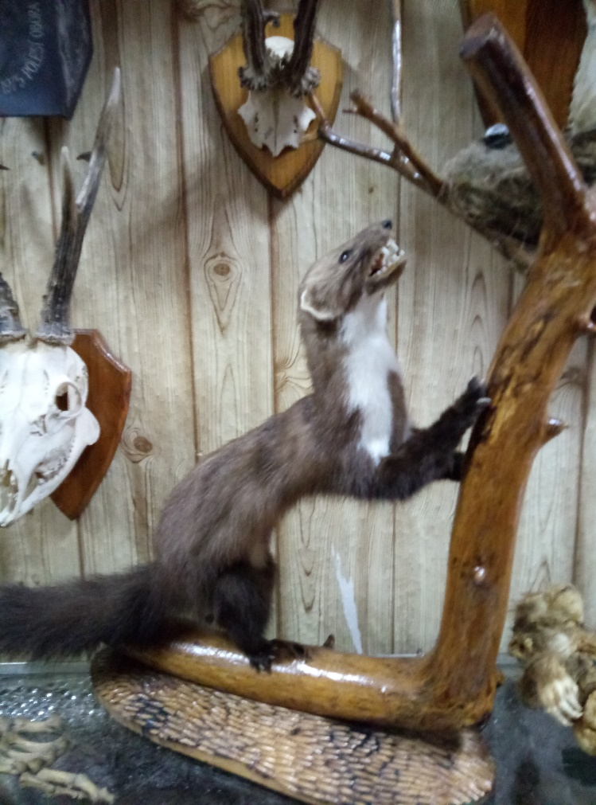

Slide 12
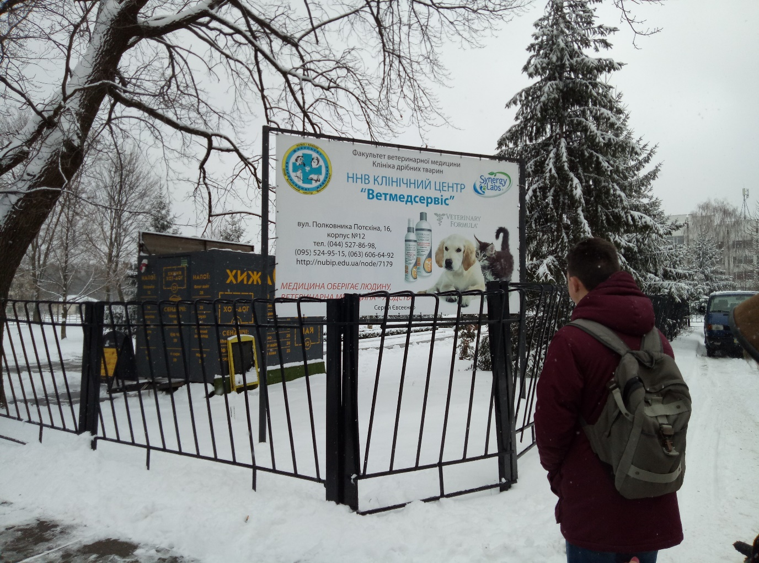
Ось і підходить до кінця наша екскурсія. Ми були раді зустрітися з вами і сподіваємось, що ви не жалкуєте про витрачений час. Бажаємо всього найкращого. Дякую, що були з нами! До нових зустрічей!

